Slide 1

Lomený výraz
Autor: Mgr. Veronika Dočkalová
VY_32_INOVACE_39_Podmínky lomeného výrazu
Vytvořeno v rámci projektu „EU peníze školám“.
OP VK oblast podpory 1.4 s názvem Zlepšení podmínek pro vzdělávání na základních školách.

Slide 2

Urči podmínky - $\frac{5x^{2}y}{3z}$
a) $x≠0;y≠0;z≠0$
a) 𝑥≠0;𝑦≠0;𝑧≠0
b) $z≠3$
b) 𝑧≠3
c) $z≠0$
c) 𝑧≠0
další úkol

Slide 3

Urči podmínky - $\frac{a−2}{a+2}$
a) $a$ $≠−2$
a) 𝑎 ≠−2
b)$a≠0$
b) 𝑎≠0
c)$a≠2$
c) 𝑎≠2
další úkol

Slide 4
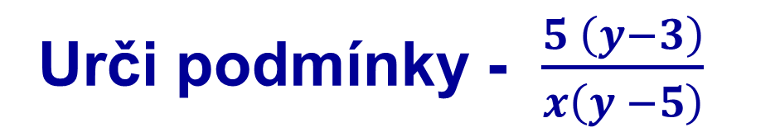
Urči podmínky - $\frac{5 \left(y−3\right)}{x\left(y −5\right)}$
a) $x≠5;y≠5$
a) 𝑥≠5;𝑦≠5
b) $x≠0;y≠5$
b) 𝑥≠0;𝑦≠5
c) $x≠0;y≠0$
c) 𝑥≠0;𝑦≠0
další úkol

Slide 5

Urči podmínky - $\frac{7o}{o −p}$
a) $o≠0;p≠0$
a) o≠0;𝑝≠0
b) $o≠p;p≠0$
b) o≠𝑝;𝑝≠0
c) $o≠p$
c) o≠𝑝
další úkol

Slide 6
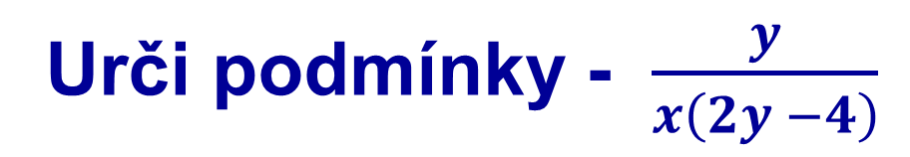
Urči podmínky - $\frac{y}{x\left(2y −4\right)}$
a) $x≠0;y≠0$
a) x≠0;𝑦≠0
b) $x≠0;y≠2$
b) x≠0;𝑦≠2
c) $x≠0;y≠4$
c) x≠0;𝑦≠4
další úkol

Slide 7
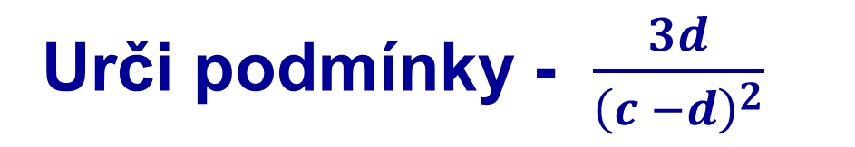
Urči podmínky - $\frac{3d}{{\left(c −d\right)}^{2}}$
a) $c≠d$
a) c≠𝑑
b) $c≠0;d≠0$
b) c≠0;𝑑≠0
c) $c≠∓d$
c) c≠∓𝑑
další úkol

Slide 8
Skvělé, tento test jsi zvládnul!!!

Slide 9
Správný výsledek.
zpět

Slide 10
Tvůj výsledek není
správný, oprav se.
zpět

Slide 11
Vytvořeno jako DUM do předmětu matematika na Základní škole
a Mateřské škole Mladá Boleslav, 17. listopadu 1325, příspěvková organizace pro devátý ročník základní školy.
Materiál slouží k procvičení učiva – podmínky lomeného výrazu.
Materiál doporučuji prezentovat pomocí dataprojektoru
nebo individuálně na žákovská PC.
Materiál byl vytvořen a pilotován ve II. pololetí školního roku 2012/2013.

